Slide 1
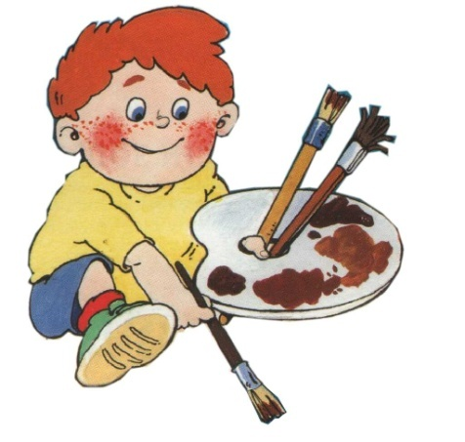
Нетрадиционное рисование, как элемент здоровьесберегающих технологии для детей дошкольного возраста с ограниченными возможностями здоровья.
Воспитатель дошкольного отделения :
Агафонова Наталия Юрьевна

Slide 2
Здоровьесберегающий процесс в ДОУ – в широком смысле слова – процесс воспитания и обучения детей дошкольного возраста в режиме здоровьесбережения и здоровьеобогащения; процесс, направленный на обеспечение физического, социального и эстетического благополучия ребёнка.
Дети дошкольники с ограниченными возможностями здоровья характеризуются нарушением внимания и памяти, недоразвитием мелкой моторики , что влияет на формирование изобразительных навыков. Пальцы рук неловки, малоподвижны, движения их неточны или несогласованны, многие держат карандаш в кулаке, не могут застегнуть пуговицы, зашнуровать ботинки.
Все это говорит о том, что с детьми , страдающими интеллектуальным недоразвитием, целесообразно проводить специальную работу по формированию навыков рисования с помощью нетрадиционных методик.
Работа с необычными материалами, позволяет детям ощутить незабываемые эмоции, развивает творческие способности ребенка, что способствует общему психическому и личностному развитию детей.

Slide 3
Нетрадиционное рисование имеет целый ряд преимуществ:
-развивает мелкую моторику руки
-вызывает целый комплекс эмоций
-проявляет характер ребенка, его индивидуальность
-многообразие способов рисования
-многообразие средств рисования
-прививает любовь к изобразительному искусству
-непринужденно развивает творческие способности

Slide 4
Техники изображения
С детьми младшего дошкольного возраста можно использовать:
- рисование пальчиками;
- оттиск печатками из картофеля;
- тычок жесткой полусухой кистью.
Детей среднего дошкольного возраста можно знакомить с более сложными техниками:
- оттиск поролоном- оттиск печатками из ластика;
- восковые мелки + акварель;
- свеча акварель;
- отпечатки листьев;
- рисунки из ладошки.
В старшем дошкольном возрасте дети могут освоить еще более трудные методы и техники:
- кляксография с трубочкой;
- печать по трафарету;
- рисование поролоном;
- набрызг.

Slide 5
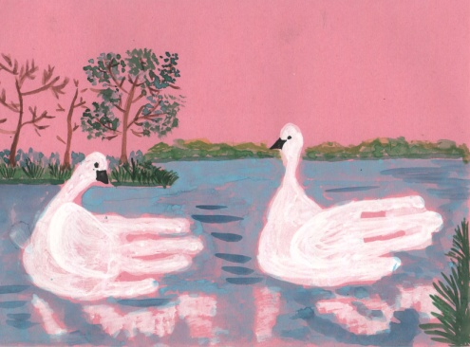
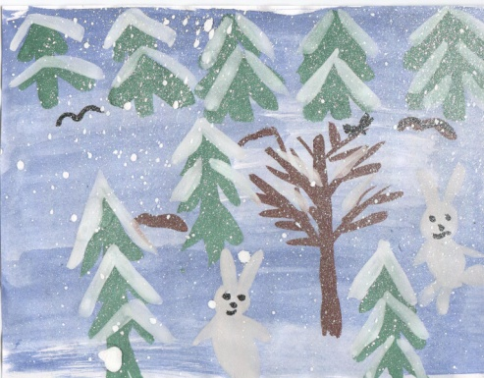
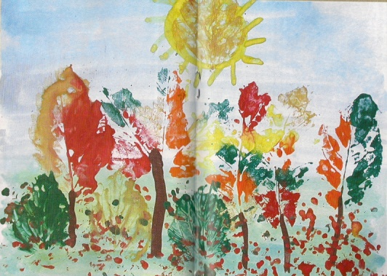
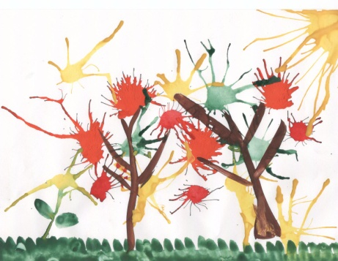

Slide 6
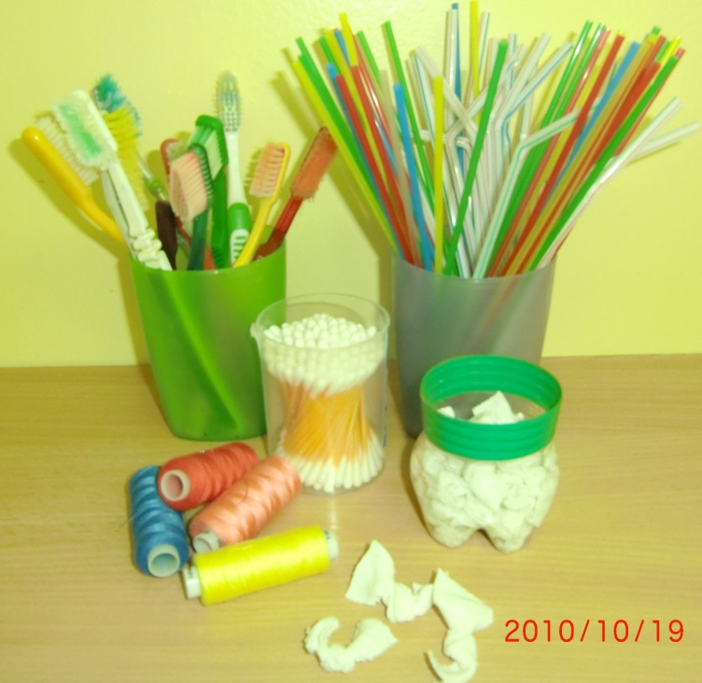
Средства изображения
Коктейльные трубочки
Парафиновая свечка
Расческа
Зубная щетка
Ватная палочка
Нитки
И многое другое

Slide 7
Рисование пальчиком

Slide 8
Печать овощами

Slide 9
Печать овощами

Slide 10
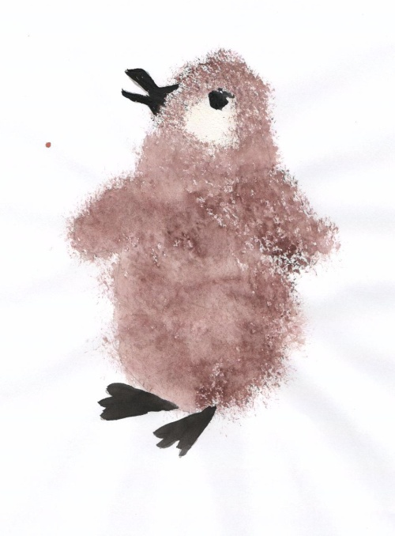
Рисование сухой кистью

Slide 11
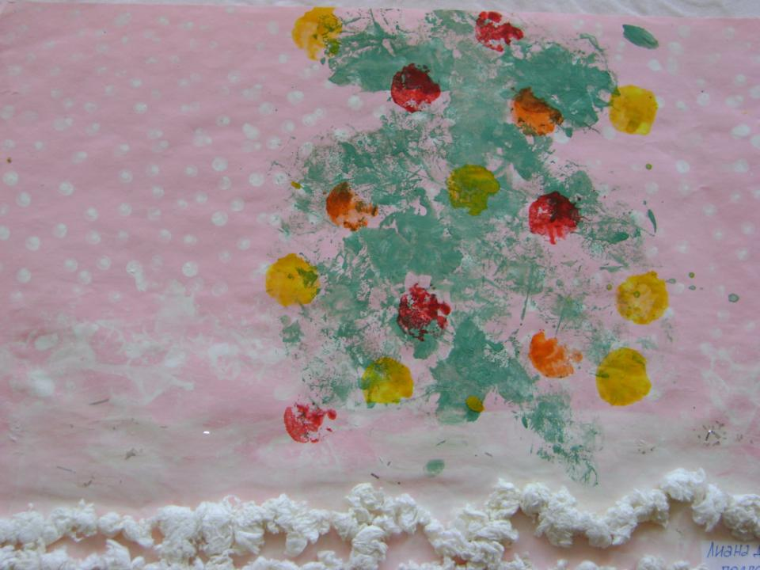

Slide 12
Нетрадиционное рисование играет важную роль в общем психическом развитии ребенка. Ведь самоценным является не конечный продукт – рисунок, а развитие личности и его здоровья: формирование уверенности в себе, в своих способностях, самоидентификации в творческой деятельности, целенаправленность деятельности в целом, укрепление здоровья детей.

